Slide 1
2019年春季学期
毛泽东思想和中国特色社会主义理论体系概论
思政部 李曰强

Slide 2
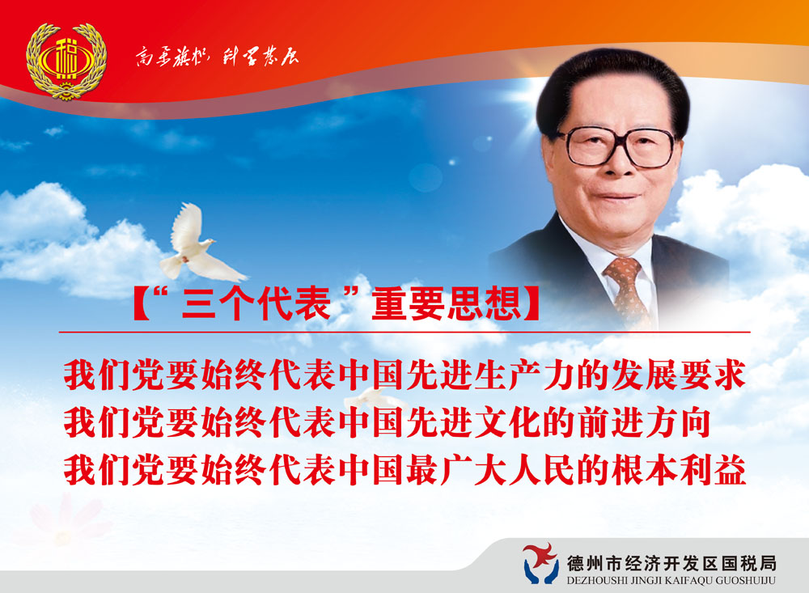
第六章 “三个代表”重要思想

Slide 3
第一节 “三个代表”重要思想的形成
一 “三个代表”重要思想的形成条件
20世纪80年代末90年代初，国内发生严重政治风波，国际上东欧剧变、苏联解体，世界社会主义出现严重曲折，我国社会主义事业的发展面临空前巨大的困难和压力，我们党和国家处在决定前途命运的重大历史关头。
以江泽民为主要代表的中国共产党人，科学判断形势，全面把握大局，进行艰辛探索，从容应对困难和风险，全面推进社会主义现代化建设，开创了中国特色社会主义事业新局面。

Slide 4
（一）对冷战结束后国际局势科学判断
在千年更迭、世纪交替之际，我们所处的国际环境已经发生并还在经历着前所未有的巨大变化，这是“三个代表”重要思想产生的最重要的时代背景。
世界多极化和经济全球化的趋势在曲折中发展，和平与发展仍是时代的主题。

Slide 5
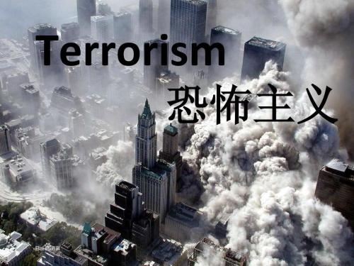

1、霸权主义和强权政治依然存在，世界仍不安宁

Slide 6
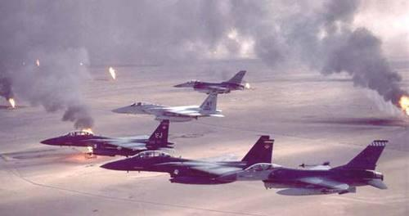
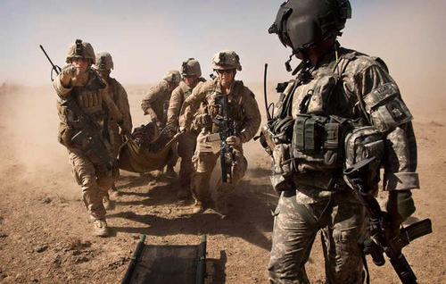
美国想打谁就打谁
近年来美国挑起的战争
1989，虏持巴拿马总统
1991，海湾战争
1999，科索沃（南斯拉夫）战争
2001，阿富汗战争
2003，伊拉克战争
2010，利比亚战争
2013，叙利亚战争

Slide 7
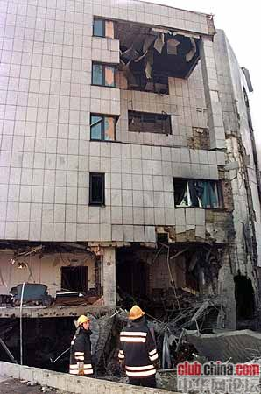
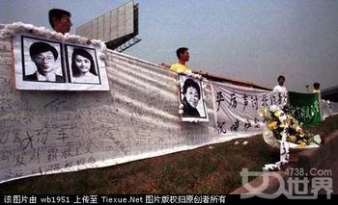
1999年5月7日午夜，以美国为首的北约悍然使用5枚导弹，从不同角度袭击了中华人民共和国驻南斯拉夫联盟共和国大使馆，造成馆舍严重毁坏，3人牺牲（邵云环、许杏虎、朱颖 ），20余人受伤。
这次袭击“是对十二亿中国人民的公然挑衅，是对中国主权的粗暴践踏。” 江泽民

Slide 8

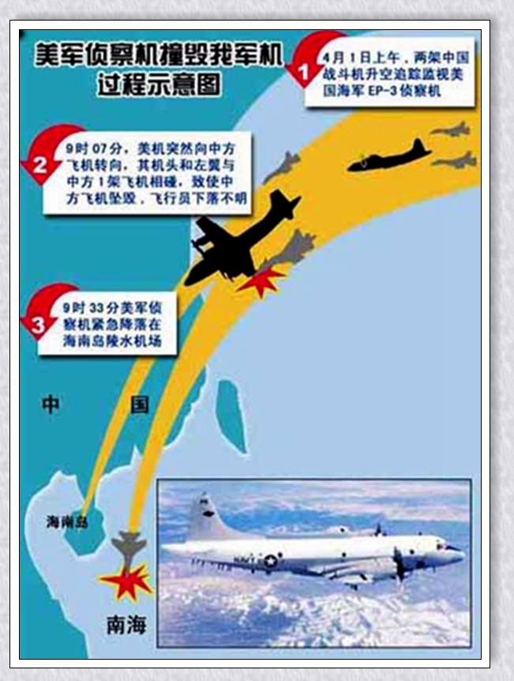
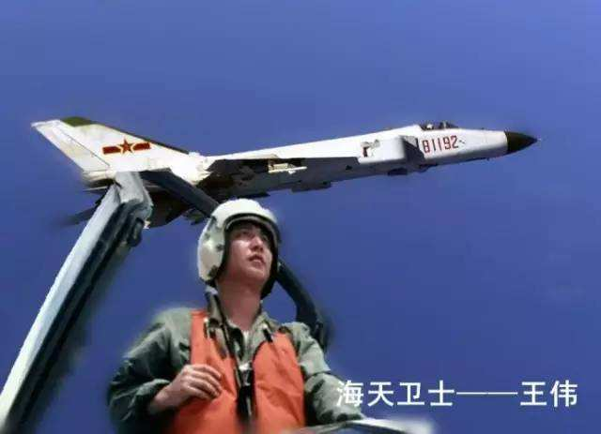
2001年4月1日，一架美国海军EP-3型侦察机在中国海南岛附近海域上空执行侦查任务，中国海军航空兵派出2架歼-8II战斗机进行监视和拦截，其中一架僚机在中国海南岛东南70海里（110公里）的中国专属经济区上空与美军飞机发生碰撞，中国战斗机坠毁，飞行员王伟跳伞下落不明，后被中国确认死亡，而美国的军机则迫降海南岛陵水机场。
7月4日，美国人被迫将这架美国海军飞机解体成可以装箱的部分之后，才被运回美国。

Slide 9
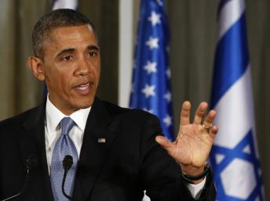
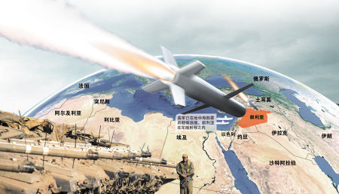
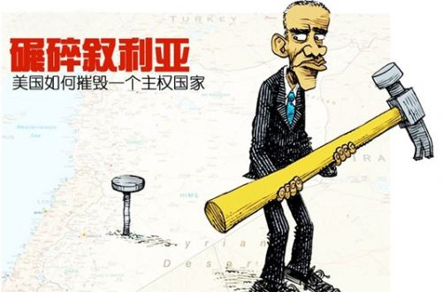
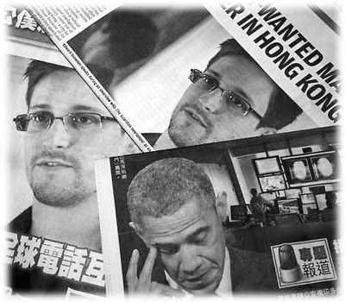

美国拟对叙利亚发动军事打击
霸权主义还在继续
棱镜门事件

Slide 10
颜色革命：21世纪初期发生的一系列以颜色命名的，以和平的、非暴力方式进行的一种政权更替。主要是指以美国为首的西方势力参与和支持的前苏联加盟共和国、东欧等一些国家反对派成功上台的行动。由于反对派通常采用一种特别的颜色或者花朵作为他们的标志，故称“颜色革命”。
“栗子花革命”
“意识形态”渗透
“郁金香革命”
阿拉伯之春：自2010年年底在北非和西亚的阿拉伯国家和其它地区的一些国家发生的一系列以“民主”和“经济”等为主题的反政府社会运动，先后波及突尼斯、埃及、利比亚、也门、叙利亚等国，多名领导人先后下台，其影响之深、范围之广、爆发之突然、来势之迅猛吸引了全世界的高度关注。西方媒体乐观地把“一个新中东即将诞生”预见为这次运动的前景。

Slide 11



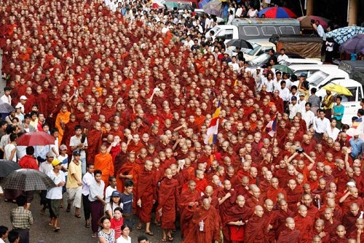

发生颜色革命的主要国家
1.玫瑰革命：格鲁吉亚
2.栗子花革命：乌克兰
3.郁金香革命：吉尔吉斯斯坦
4.丝绒革命：捷克斯洛伐克
5.紫色革命：伊拉克
6.雪松革命：黎巴嫩
7.袈裟革命：缅甸
颜色革命

Slide 12
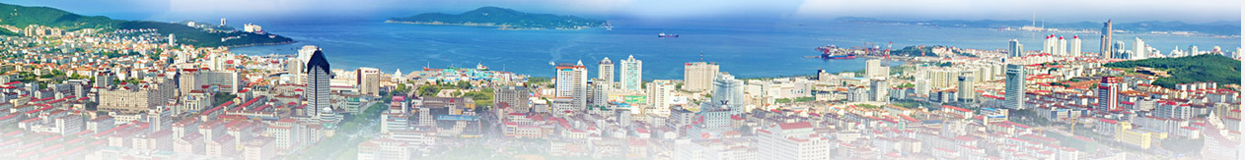

“颜色革命”产生的特征：
(1) 具有有一定势力的反对派；
(2) 具有以美国为首的西方势力大力介入；
(3) 军队等强力部门保持中立；
本质：夺权；方式：和平
制造舆论效果
发动“民主”攻势
提供经费支持
美国的“全球民主化战略”

Slide 13
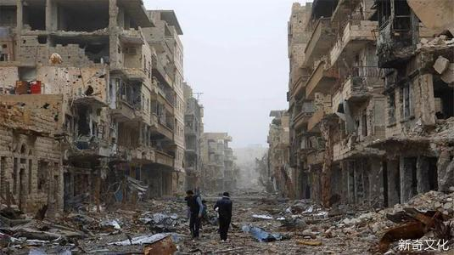
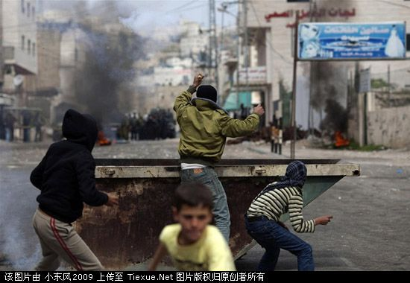
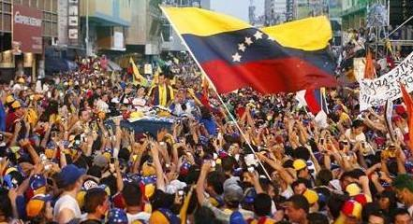
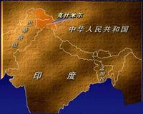
地区冲突和争端不断
叙利亚
巴以冲突
委内瑞拉

Slide 14
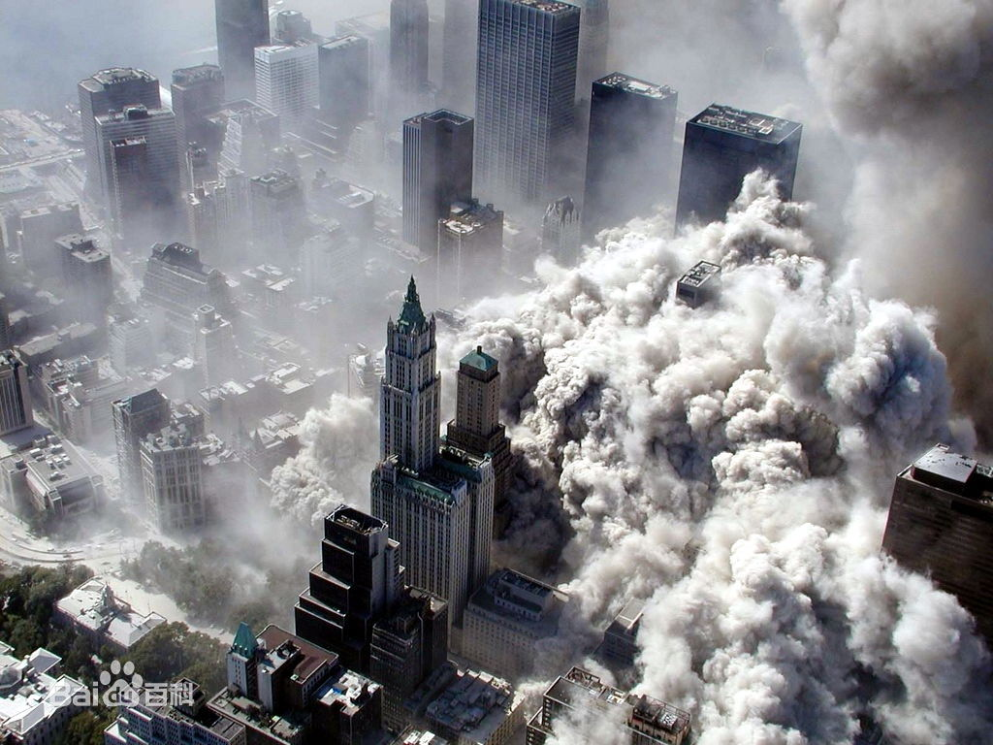
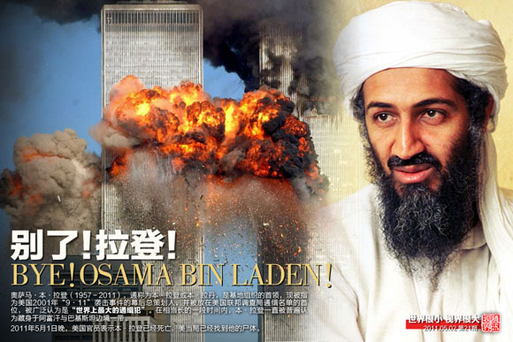
恐怖主义 危害上升
恐怖主义，是指通过暴力、破坏、恐吓等手段，制造社会恐慌、危害公共安全、侵犯人身财产，或者胁迫国家机关、国际组织，以实现其政治、意识形态等目的的主张和行为。
2011年5月1日，本·拉登在巴基斯坦被美军海豹特种部队击毙。

Slide 15
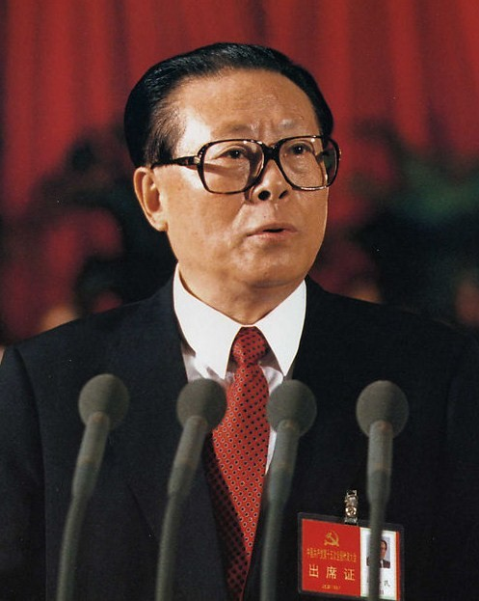
2、世界多极化和经济全球化趋势在曲折中发展
两极对峙格局结束，世界开始多极化进程；大国关系重新调整，美国谋求单极霸权； 推销全球民主化战略，多极化过程曲折； 矛盾错综复杂激烈，对执政党要求更高。
美国在经济、科技、军事上处于超强地位，使得世界走向多极化的进程不会一帆风顺，将会经历一个较长的发展过程。

Slide 16
经济全球化带来的机遇和挑战
双方经济实力相当时，才会有真正的平等和双赢。
经济开放本身存在着风险
中国要实现国家的繁荣富强必须实行开放政策，加入经济全球化体系。
当双方经济实力悬殊时，更可能有利于实力强大的一方，弱者容易形成对强者的经济乃至政治依赖。
经济技术实力的差距往往构成有关各方利益分配上的差异，由此进一步拉大国家总体实力和国际地位上的差距，造成国家间地位的不对称 。

Slide 17
经济全球化作为一个客观进程，具有两重性。西方发达国家力图主导经济全球化，发展中国家总体上处于弱势，如果没有正确的对策就会落入更加不利的地位。
我们的应对
改革开放以来，综合国力大大增强，但与发达国家差距依然很大，加入WTO后，面临风险也在加剧，1997年爆发的东南亚经济危机为中国领导人提供了如何抵御风险的思考。

Slide 18
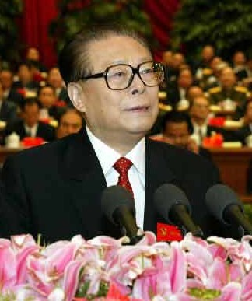
坚持党的思想路线，解放思想、实事求是、与时俱进，是我们党坚持先进性和增强创造力的决定性因素。
实践没有止境,解放思想也没有止境。我们要突破前人,后人也必然要突破我们。这是社会前进的基本规律。
创新是一个民族进步的灵魂，是一个国家兴旺发达的不竭动力，也是一个政党永葆生机的源泉。

Slide 19
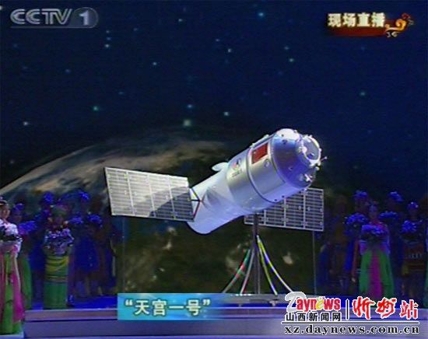
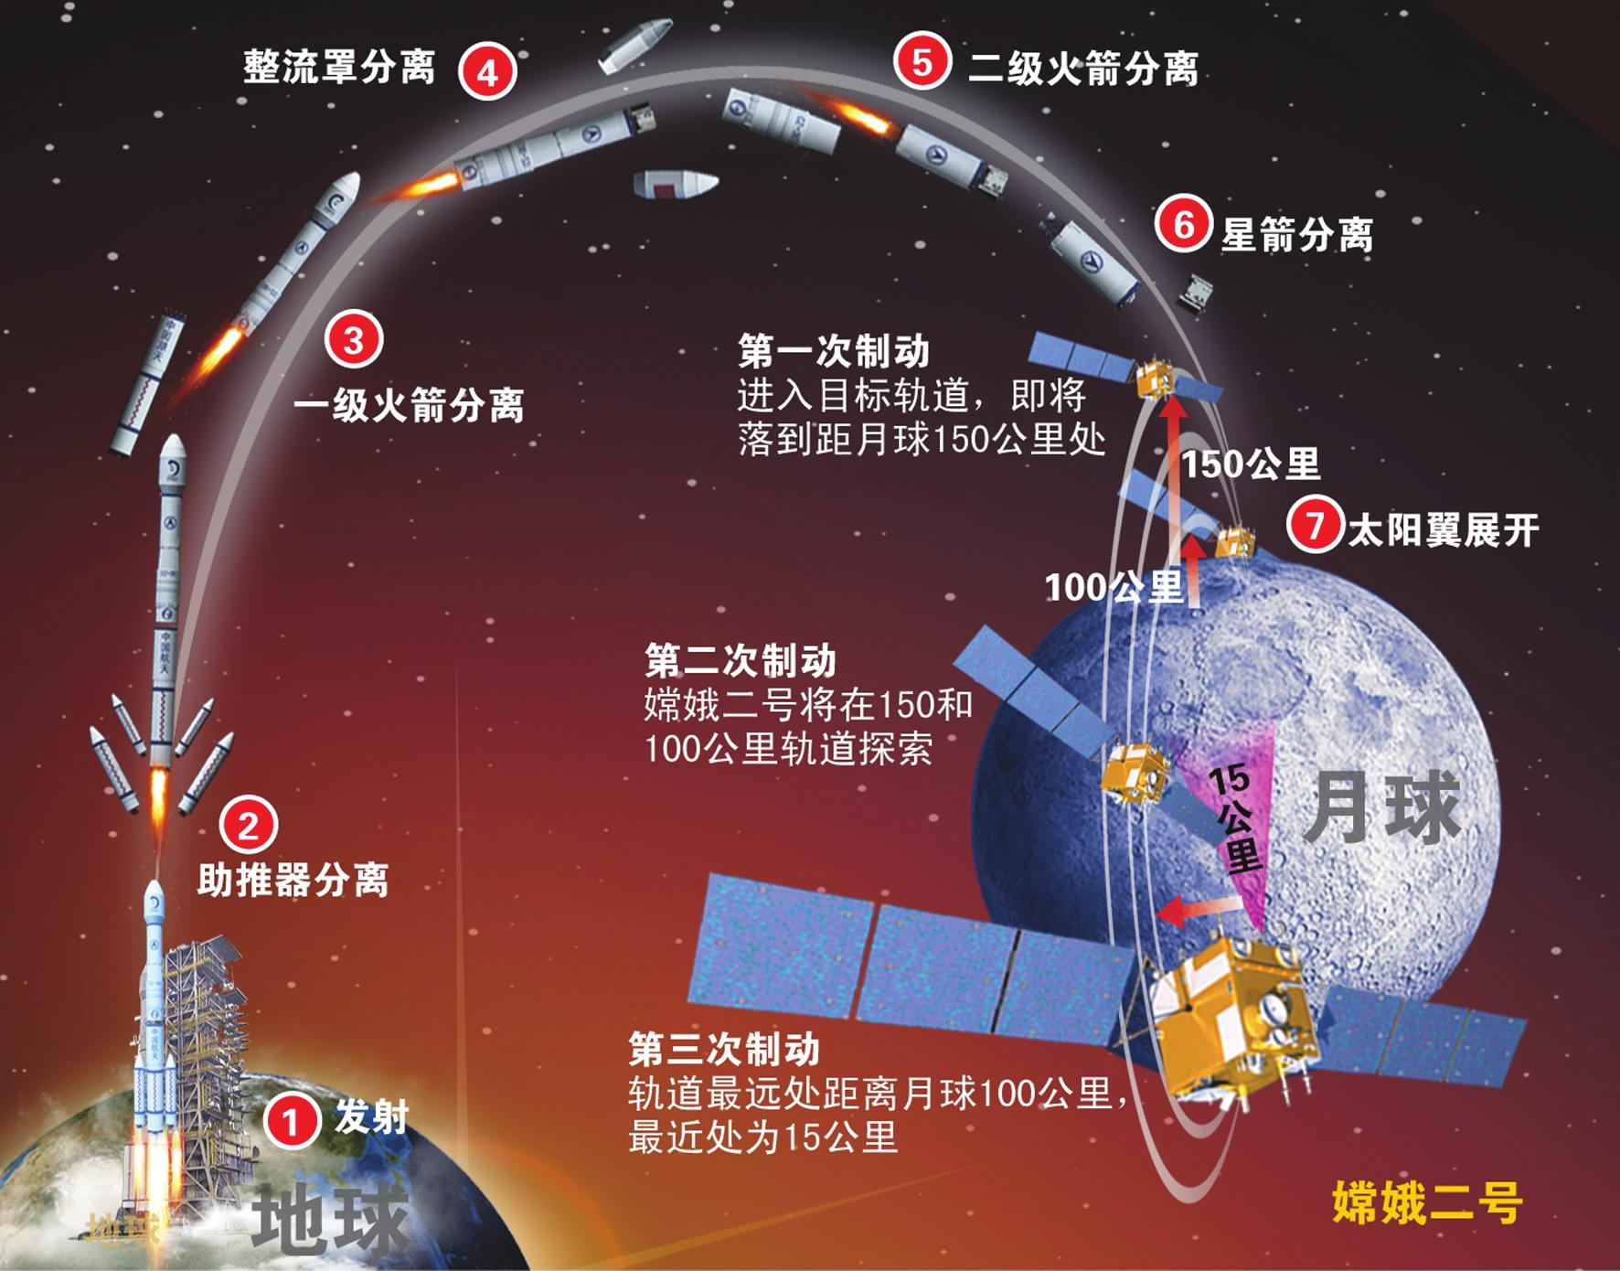
3、各国之间的科技竞争空前激烈
20世纪以来，特别是第二次世界大战以后，自然科学的发展突飞猛进，日新月异，进入了一个崭新的阶段，人类更加深入的揭示了自然界的本质和规律。第二次世界大战后，在基础科学一系列新突破的基础上，技术的发展取得了史无前例的跃进，开始了一次新的世界性的技术革命的进程。进入九十年代，这种竞争变的更为激烈。

Slide 20
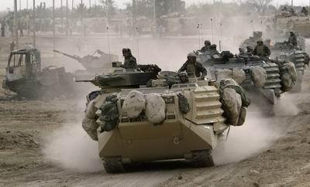
在科学技术飞速发展并向生产力迅速转化的今天，综合国力的竞争实质上就是科学技术的竞争。世界经济的竞争越来越多地表现为物化在商品中的技术水平的竞争。现代战争在某种程度上已经表现为高科技的较量。

Slide 21
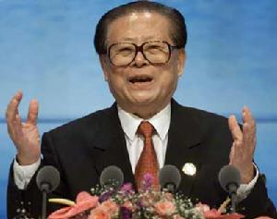
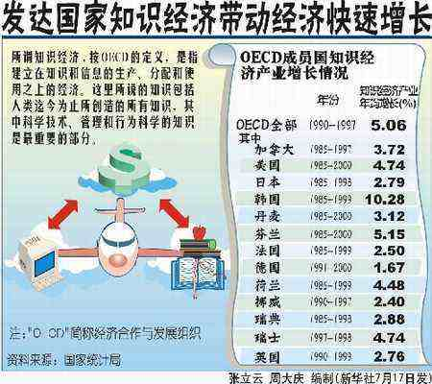
当今世界，以信息技术为主要标志的科技进步日新月异，高科技成果向现实生产力的转化越来越快，初见端倪的知识经济预示人类的经济社会生活将发生新的巨大变化。世界各国都在抓紧制定面向新世纪的发展战略，争先抢占科技、产业和经济的制高点。面对这个态势，我们必须顺应潮流，乘势而上。
知识经济初见端倪
20世纪90年代初联合国的研究机构提出
1996，世界经济合作与发展组织：《以知识为基础的经济》，知识作为蕴含在人（人力资本）和技术中的重要成分，向来是经济发展的核心。但是，只是到了最近几年，知识的重要性在增长，对知识重要性的认识在深化。
迎接知识经济的新挑战

Slide 22
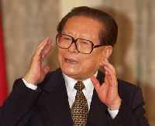
（二）科学判断党的历史方位和总结历史经验
我们党经历革命、建设和改革，已经从领导人民为夺取全国政权而奋斗的党，成为领导人民掌握全国政权并长期执政的党；已经从受到外部封锁和实行计划经济条件下领导国家建设的党，成为对外开放和发展社会主义市场经济条件下领导国家建设的党。
党所处的地位和环境、党所肩负的历史任务、党的自身状况，都发生了新的重大变化。

Slide 23
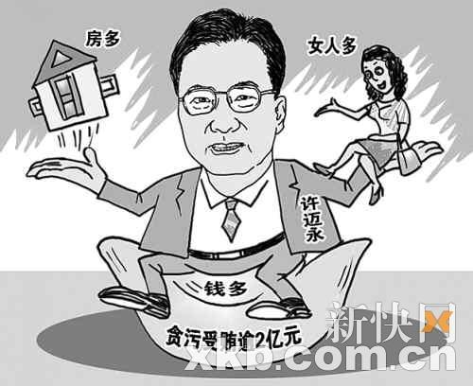
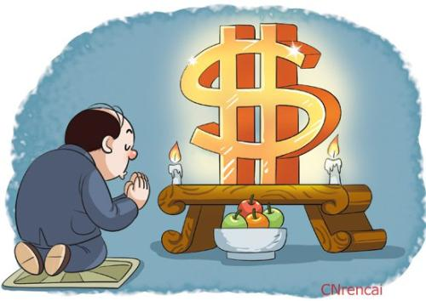
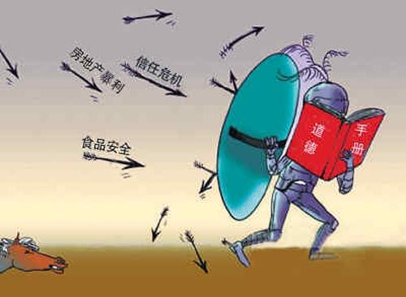
在一些党员干部中，还存在着不同程度的思想僵化、信念动摇、道德滑坡、组织涣散和腐败现象。

Slide 24
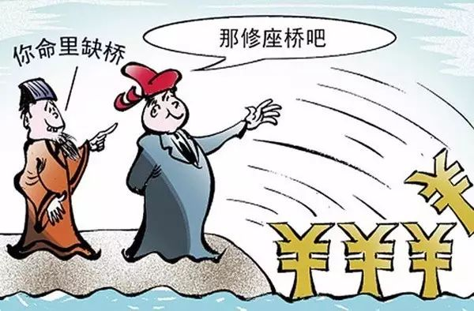
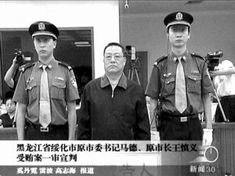
上世纪90年代，因巨额受贿引起全国震动，一审死刑、二审判死缓的泰安市原市委书记胡建学，醉心于迷信，经常请“大师”测算“前途”。一个“大师”说，胡建学有当副总理的命，只是还缺一座“桥”。胡建学竟下令国道改线，莫名其妙地穿越一座水库，在水库上修一座大桥，以完成“功德”。并将其命名为“岱湖桥”。他事发入狱后，老百姓给大桥改名“逮胡桥”。
在党员领导干部中违法乱纪、腐化堕落案件时有发生。

Slide 25
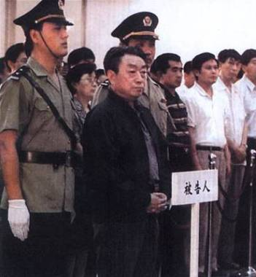

陈希同案
1995年4月，陈希同因王宝森案件引咎辞职。
1995年9月，中共中央十四届五中全会做出决定，将陈希同清除出政治局和中央委员会，保留党籍以观后效。对其经济问题，继续进行审查。
1997年8月29日，中纪委决定并报中央批准，开除陈希同党籍。
1998年2月27日，最高人民检察院以涉嫌贪污和玩忽职守罪，决定将陈希同依法逮捕。
1998年7月31日，北京市高级人民法院一审以贪污罪判处陈希同有期徒刑13年；以玩忽职守罪判处陈希同有期徒刑4年，两罪并罚，决定执行有期徒刑16年。赃物没收上缴国库。
1998年8月20日，最高人民法院对陈希同贪污、玩忽职守案作出终审裁定：驳回上诉，维持原判。
事发前为中共北京市委书记、中央政治局委员。

Slide 26
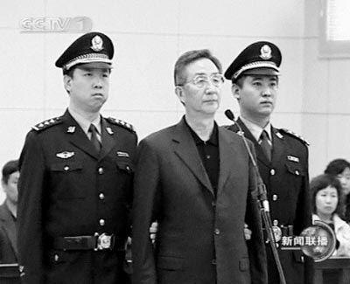
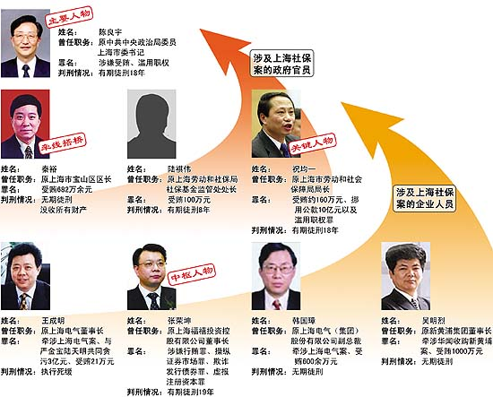
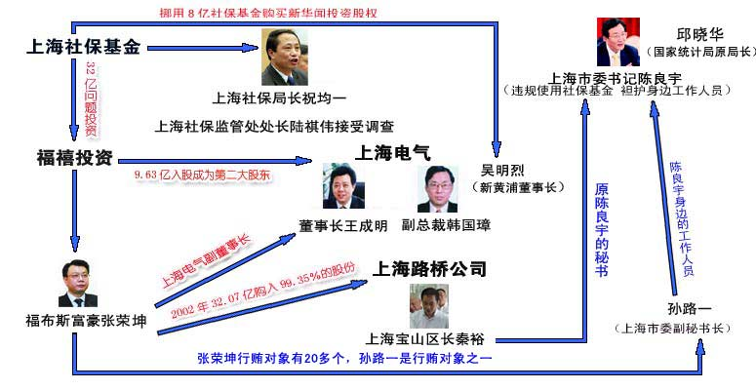
陈良宇案
事发前为中共上海市委书记、中央政治局委员。
2006年7月，中纪委会同有关部门，对反映上海市劳动和社会保障局违规运营社保基金问题进调查。调查中发现，时任中共中央政治局委员、上海市委书记的陈良宇涉嫌严重违纪。2006年8月日，中共中央政治局常委会议作出对陈良宇有关问题进行初核的决定。
2008年4月11日，陈良宇被天津市第二中级人民法院以受贿罪、滥用职权罪两项罪名一审判处有期徒刑18年，没收个人财产人民币30万元

Slide 27
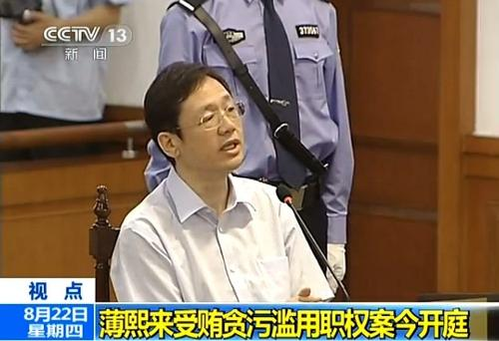
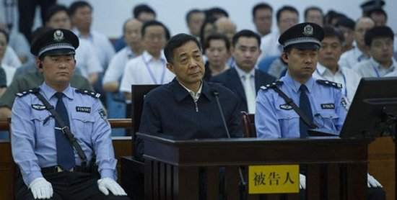
薄熙来案
事发前为中共重庆市委书记、中央政治局委员。
2012年4月10日，鉴于薄熙来涉嫌严重违纪，中央决定，停止其担任的中央政治局委员、中央委员职务，由中共中央纪律检查委员会对其立案调查。2013年7月25日，薄熙来涉嫌受贿、贪污、滥用职权犯罪一案，经依法指定管辖，由山东省济南市人民检察院向济南市中级人民法院提起公诉。2013年8月22日8时43分，济南市中级人民法院一审公开开庭审理被告人薄熙来受贿、贪污、滥用职权案。2013年8月26日13时04分一审庭审结束，法庭宣布择期宣判 。
2013年9月22日10时50分许法庭一审判决，对被告人薄熙来以受贿罪、贪污罪、滥用职权罪依法判处刑罚，数罪并罚，决定执行无期徒刑，剥夺政治权利

Slide 28
党情的新变化：
1、执政环境和执政地位变化
2、党员队伍结构和数量变
江泽民在党的十五大报告中提出党的建设的两大历史性课题：
一是不断提高党的领导水平和执政水平；
二是不断增强拒腐防变的能力。

Slide 29
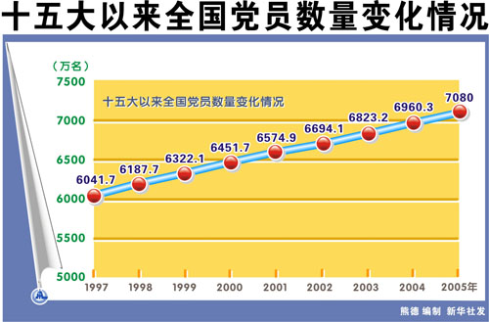
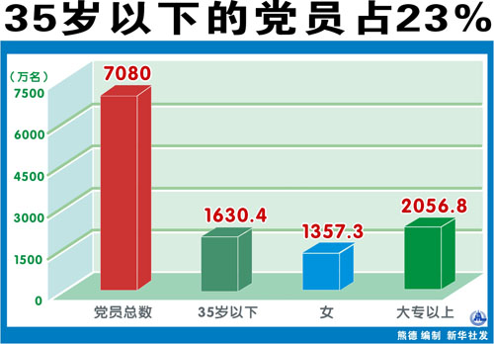
“我们党历经革命、建设和改革，已经从领导人民为夺取全国政权而奋斗的党，成为领导人民掌握全国政权并长期执政的党；已经从受到外部封锁和实行计划经济条件下领导国家建设的党，成为对外开放和发展社会主义市场经济条件下领导国家建设的党。”
2005年数据

Slide 30
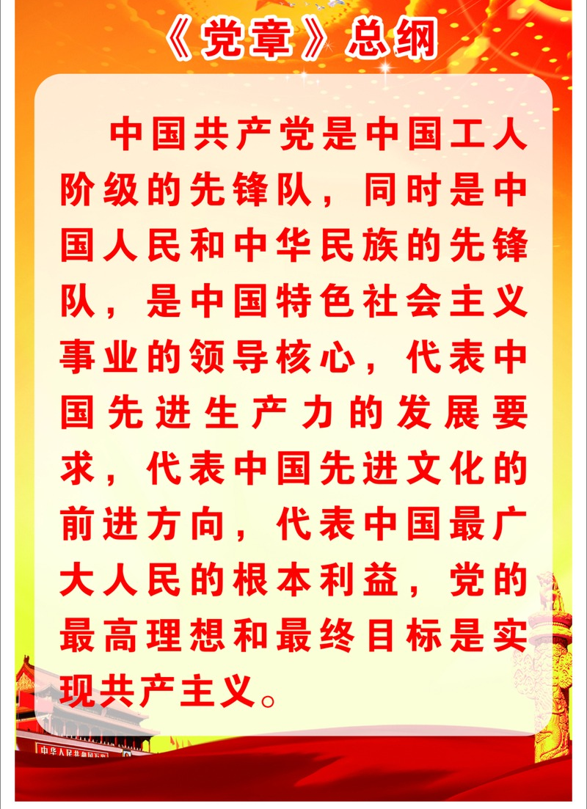
“时代在发展，形势在变化，我们党要不断巩固自己的执政地位，必须紧跟世界发展进步的潮流，始终代表中国先进生产力的发展要求、先进文化的前进方向和最广大人民的根本利益，坚决解决党内存在的突出问题。提出坚持‘三个代表’的要求，其出发点和着眼点就在这里。”——江泽民

Slide 31
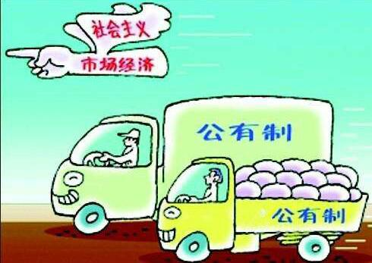
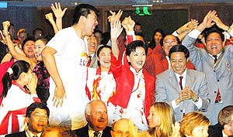
（三）建设中国特色社会主义伟大实践
改革开放以来，特别是十三届四中全会以来，党和人民建设中国特色社会主义的伟大探索。我国的改革开放和社会主义现代化建设取得了举世瞩目的成就。
社会主义中国充满活力

Slide 32
国情新变化： 1、进入建设全面小康和现代化新阶段 2、改革进入攻坚阶段，发展处于关键期
根据十五大提出的到2010年、建党100年、新中国成立100年的发展目标：
21世纪头20年，集中力量，全面建设惠及十几亿人口的更高水平的小康社会，经济更加发展、民主更加健全、科教更加进步、文化更加繁荣、社会更加和谐、人民生活更加殷实。
新世纪 新目标

Slide 33
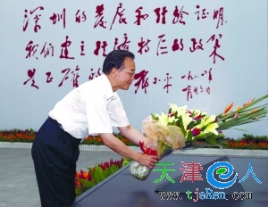
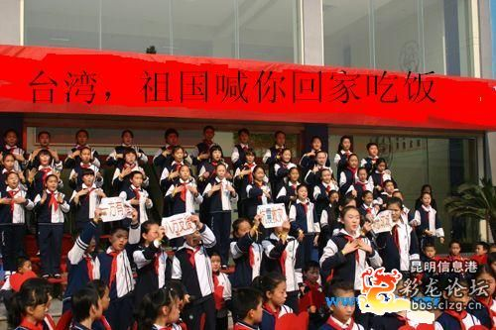

21世纪三大历史任务：
1.推进现代化建设
2.完成祖国统一
3.维护世界和平与促进共同发展

Slide 34

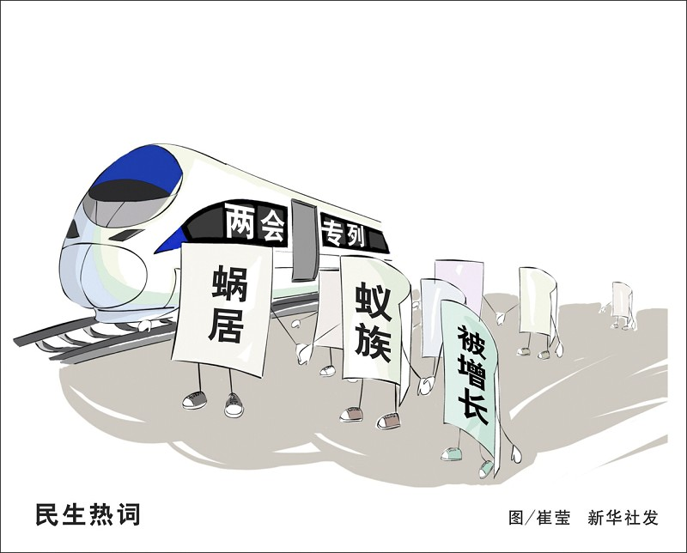
在人们收入水平普遍提高同时，也出现了一些分配不公现象，群众对此反映较强烈。
居民收入在国民收入分配中比重偏低。近年我国居民收入在国民收入分配中比重呈逐年下降趋势。2007年，居民收入占国民可支配收入比重为57.5%，比1992年下降10.8个百分点，而政府收入和企业收入却呈快速上升趋势。
普通劳动者收入偏低。1997—2007年10年间，劳动报酬占国内生产总值比重从53.4%下降到39.74%。尽管这里面有统计口径变化的影响，但总体上我国劳动报酬占比呈逐年下降趋势。
垄断行业收入畸高。一些行业凭借国家赋予的垄断地位轻而易举获取高额利润，并将其转化为员工收入和福利。这些过高收入与员工的劳动贡献和企业的真实业绩并不相符。
一些不合理收入没有得到有效规范。一些单位私设“小金库”，巧立名目滥发津贴补贴、非货币性福利等；一些行业乱收费、乱罚款、乱摊派、乱涨价；一些行业人员收受红包、回扣、出场费等。这些被称为“灰色收入”、“隐性收入”的部分往往难以统计，也难以纳入收入调节范围。
违反分配政策现象大量存在。一些地方最低工资标准调整不及时，与经济发展和物价水平不相符。一些企业不执行国家最低工资标准，不按规定给工人缴纳各种社会保险，随意压低、克扣工人工资，特别是农民工工资拖欠问题久治不绝。

Slide 35
发展处于关键时期
中国人均GDP在2003年首次突破1000美元大关，一些经济学家认为这一指数标志着中国发展到了一个“关键性时刻”。从国际经验来看，人均GDP突破1000美元大关后，可能出现两种前途：一种是进入“黄金发展时期”，保持一个较长时间的经济增长，顺利实现工业化和现代化；另一种是矛盾凸显时期，各种矛盾激化，经济社会发展停滞不前，甚至引发社会动荡和倒退。

Slide 36
改革进入攻坚阶段
总的看改革滞后于开放和发展，存在五个不协调：（一）体制改革与对外开放和经济发展不够协调。主要表现为经济结构调整滞后、企业产权制度改革滞后、国有企业体制改革滞后。（二）经济改革发展与社会改革发展不够协调。一些地方乱占滥用耕地层出不穷，环境遭受污染，生态受到严重破坏，资源紧缺，能源紧张，持续发展后劲存在隐忧。（三）地区之间城乡之间改革发展不协调。东西两翼和粤北山区都远远落后于珠三角，其差距越拉越大。“三农”问题、城乡二元化结构问题比较突出。（四）社会收入分配不公，贫富距悬殊迅速拉大。以广东省为例，城乡居民之间收入的比例由1989年的1.54∶1扩大到2003年的3.05∶1。（五）政治体制改革与经济体制改革不配套，不够协调。政府职能还有待转变，民主与法治、监督机制有待健全。

Slide 37
“三个代表”重要思想形成条件
是在对冷战结束后国际局势科学判断的基础上形成的（世情）
是在科学判断党的历史方位和总结历史经验的基础上提出来的（党情）
是在建设中国特色社会主义伟大实践的基础上形成的（国情）

Slide 38
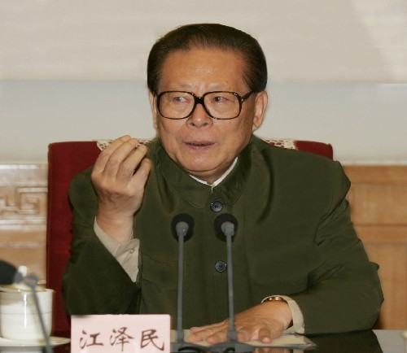
二 “三个代表”重要思想的形成过程
我提出这个问题，是经过了长时期思考的。在实行改革开放和发展社会主义市场经济的条件下，‘建设一个什么样的党，怎样建设党’，是一个重大的现实问题，直接关系到我们党和国家的前途命运。党的十四届四中全会和十五大提出的党的建设的新的伟大工程，就是回答这个问题的。

Slide 39
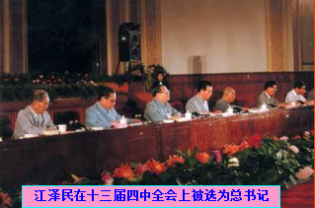
1、酝酿：重要思想的提出
1989年，邓小平对江泽民和新的中央其他领导作出了“要聚精会神地抓党的建设”的“政治交代”。
十三届四中全会以来，以江泽民为核心的党的第三代中央领导集体，进行了艰苦的理论探索和实践创新。创立了“三个代表”重要思想

Slide 40
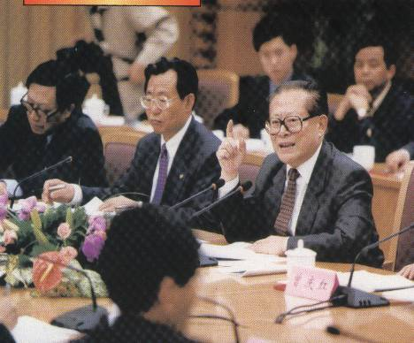
2000年2月，江泽民在广东考察工作时，第一次提出“三个代表” 的要求。
只要我们党始终代表中国先进生产力的发展要求、代表中国先进文化的前进方向、代表中国最广大人民的根本利益，我们党就能永远立于不败之地，永远得到全国各族人民的衷心拥护并带领人民不断前进。

Slide 41

2、形成：重要思想的全面阐述
2001年7月，庆祝中国共产党成立80周年大会，全面阐述“三个代表”重要思想的科学内涵和基本内容，正确回答了在新的历史条件下“建设什么样的党、怎样建设党”这一重大问题。

Slide 42


2002年5月31日，江泽民在中央党校省部级干部进修班毕业典礼上的讲话中，第一次深刻阐述了“三个代表” 重要思想的内在联系，提出“贯彻‘三个代表’要求，关键在坚持与时俱进，核心在保持党的先进性，本质在坚持执政为民”。深刻揭示了“三个代表”重要思想作为一个完整理论体系的内在的逻辑联系。

Slide 43

3、逐步深化：确立为党的指导思想
2002年11月，党的十六大报告全面阐述了“三个代表”重要思想形成的时代背景、历史地位、精神实质和指导意义，阐明了贯彻“三个代表”重要思想的根本要求。
十六大把“三个代表”重要思想确立为党必须长期坚持的指导思想并写进了党章。2004年又写进了宪法。

Slide 44
第二节 “三个代表”重要思想的核心观点和主要内容
一 “三个代表”重要思想的核心观点
“中国共产党必须始终代表中国先进生产力的发展要求，代表中国先进文化的前进方向，代表中国最广大人民的根本利益。”这是对“三个代表”重要思想的集中概括。

Slide 45
1、始终代表中国先进生产力的发展要求
社会主义的根本任务是发展社会生产力，人是生产力中最活跃的因素，开发人力资源，加强人力资源能力建设，是关系我国发展的重大问题。
党的理论、路线、纲领、方针、政策和各项工作，必须努力符合生产力发展的规律，体现不断推动社会生产力的解放和发展的要求，尤其要体现推动先进生产力发展的要求，通过发展生产力不断提高人民群众的生活水平。

Slide 46
2、始终代表中国先进文化的前进方向
大力发展社会主义先进文化，必须牢牢把握先进文化的前进方向，建设社会主义精神文明，不断满足人民群众日益增长的精神文化需要，不断丰富人民的精神世界，增强人民的精神力量。 发展社会主义先进文化，就是 -
1)建设社会主义精神文明
2)发展面向现代化、面向世界、面向未来的科学的大众的社会主义文化
3)必须弘扬民族精神
4)必须加强社会主义思想道德建设
5)必须做好思想政治工作

Slide 47
3、始终代表中国最广大人民的根本利益
人民是我们国家的主人，是决定我国前途和命运的根本力量，是历史的真正创造者。建设中国特色社会主义，是我国各族人民实现自己利益 创造美好生活的共同事业，是亿万人民群众广泛参与的创造性事业。我们全部工作的出发点和落脚点，就是不断实现好维护好发展好最广大人民的根本利益。
1) 必须高度重视人心向背问题
2）始终坚持人民的利益高于一切
3）共同享受经济社会发展成果
4）妥善处理各方面利益关系
5）人民是工作价值的最高裁决者

Slide 48


Slide 49

二 “三个代表”重要思想的主要内容

Slide 50
第三节 “三个代表”重要思想的历史地位
一 中国特色社会主义理论体系的接续发展
“三个代表”重要思想是对马克思列宁主义、毛泽东思想和邓小平理论的继承和发展，是中国特色社会主义理论体系的重要组成部分。 始终做到“三个代表”，是我们党的立党之本、执政之基、力量之源。

Slide 51
二 加强和改进党的建设，推进中国特色社会主义事业的强大理论武器
“三个代表”重要思想在邓小平理论的基础上，进一步回答了什么是社会主义、怎样建设社会主义的问题，创造性地回答了建设什么样的党、怎样建设党的问题，集中起来就是深化了对中国特色社会主义的认识。
“三个代表”重要思想反映了当代世界和中国的发展变化对党和国家工作的新要求，是加强和改进党的建设、推进我国社会主义自我完善和发展的强大理论武器，是党和国家必须长期坚持的指导思想。

